Slide 1
Implementare il Piano Nazionale della Scienza Aperta: un processo necessariamente multidimensionale
Donatella Castelli (CNR-ISTI)

Slide 2
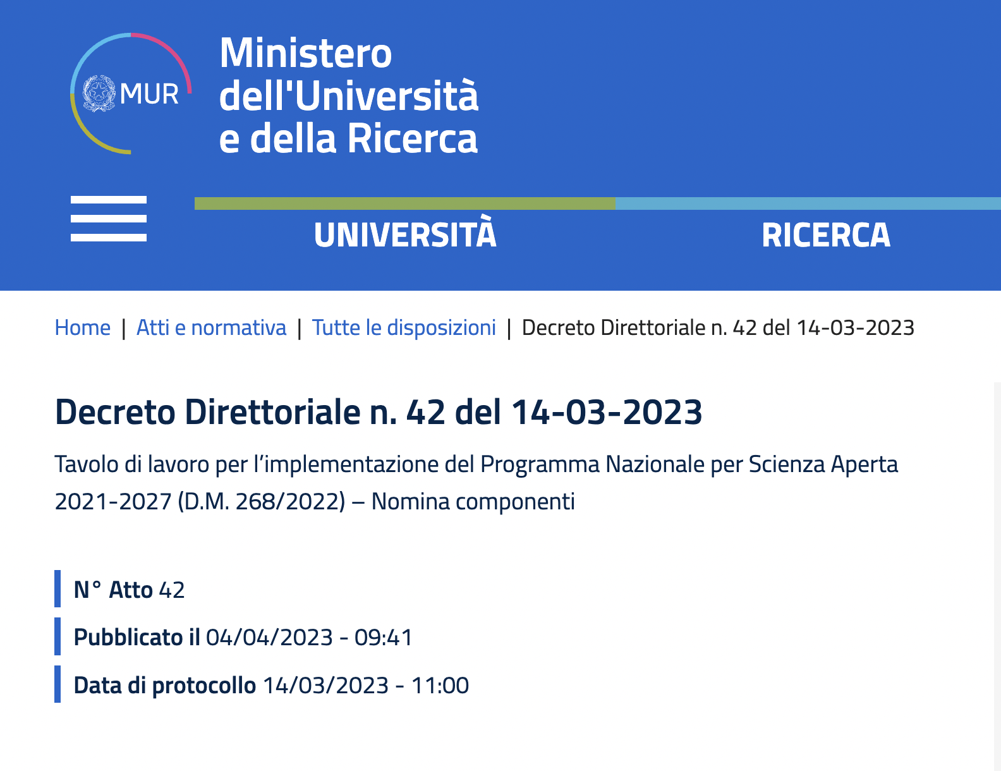
Piano Nazionale Scienza Aperta
Giugno 2022
Marzo 2023
Preparare un piano operativo per l'attuazione del PNSA 2021-2027, comprensivo di priorità, tempi ed eventuali costi
Proporre processi per identificare le attività già in corso nel Paese che possono contribuire agli obiettivi del PNSA 2021-2027
Monitorare le attività che saranno svolte nelle diverse fasi di attuazione del piano

Slide 3
Open Science
Approach to the scientific process based on open cooperative work, tools and diffusing knowledge
[SOURCE: Proposal for a REGULATION OF THE EUROPEAN PARLIAMENT AND OF THE COUNCIL establishing Horizon Europe -the Framework Programme for Research and Innovation, laying down its rules for participation and dissemination, 11251/1/20 REV 1.
Regulating policies
General measures
Education
Research results
RPOs, Universities, RIs, MUR, ANVUR
E
Infrastructure and Services
La transizione verso la scienza aperta come normalità necessita cambiamenti lungo molteplici dimensioni e richiede il coinvolgimento di molteplici attori
Research assessment
Research
Participation in EU data spaces related activities

Slide 4
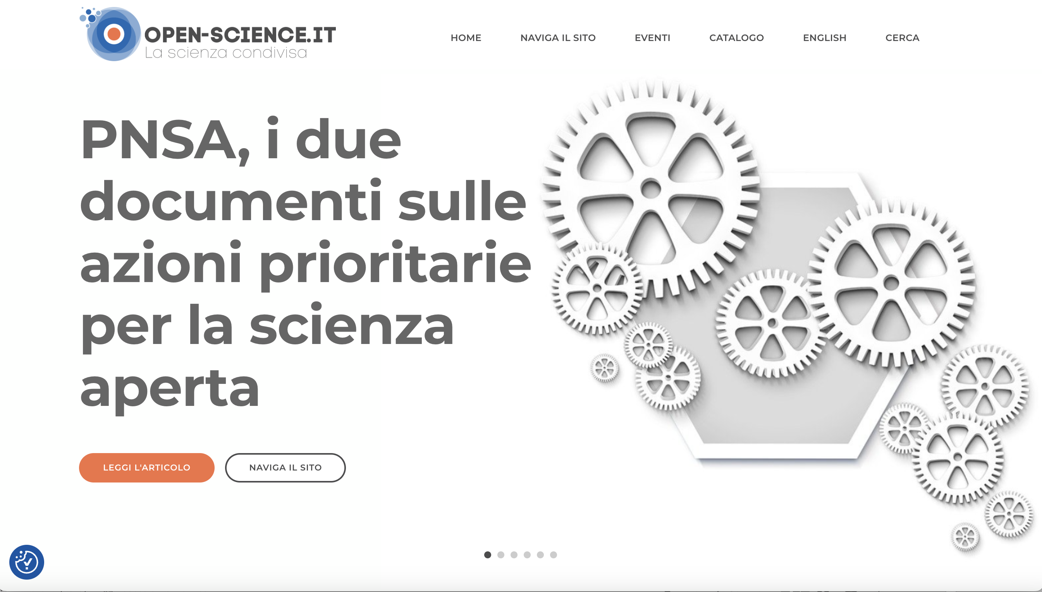
Risultati ad oggi
Azioni abilitanti
Piano a breve termine(1 anno)
Processi di identificazione delle attività già in corso rispetto al piano a breve termine
Azioni la cui necessità è nota da tempo ma che non sono ancora state realizzate
Molte non richiedono finanziamenti aggiuntivi
Disponibili nel sito www.open-science.it

Slide 5
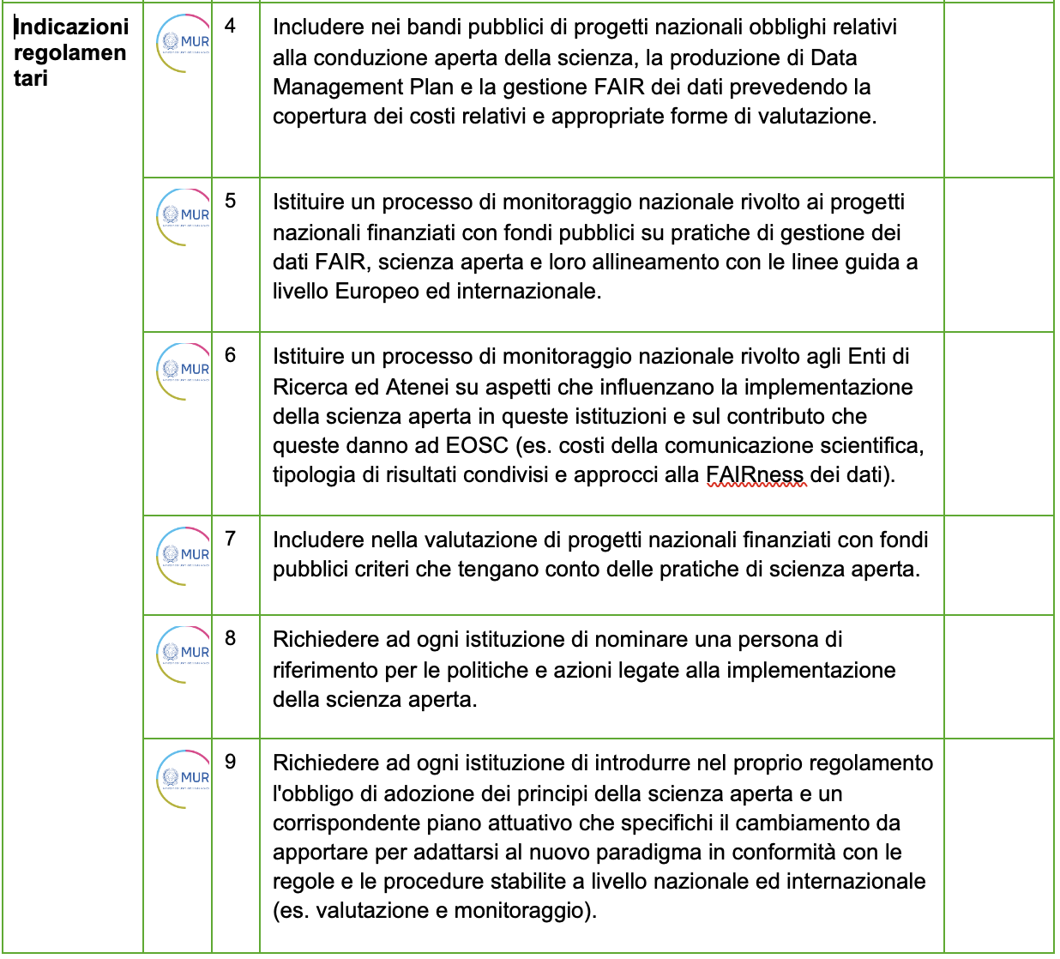
Un esempio: Indicazioni regolamentari

Slide 6
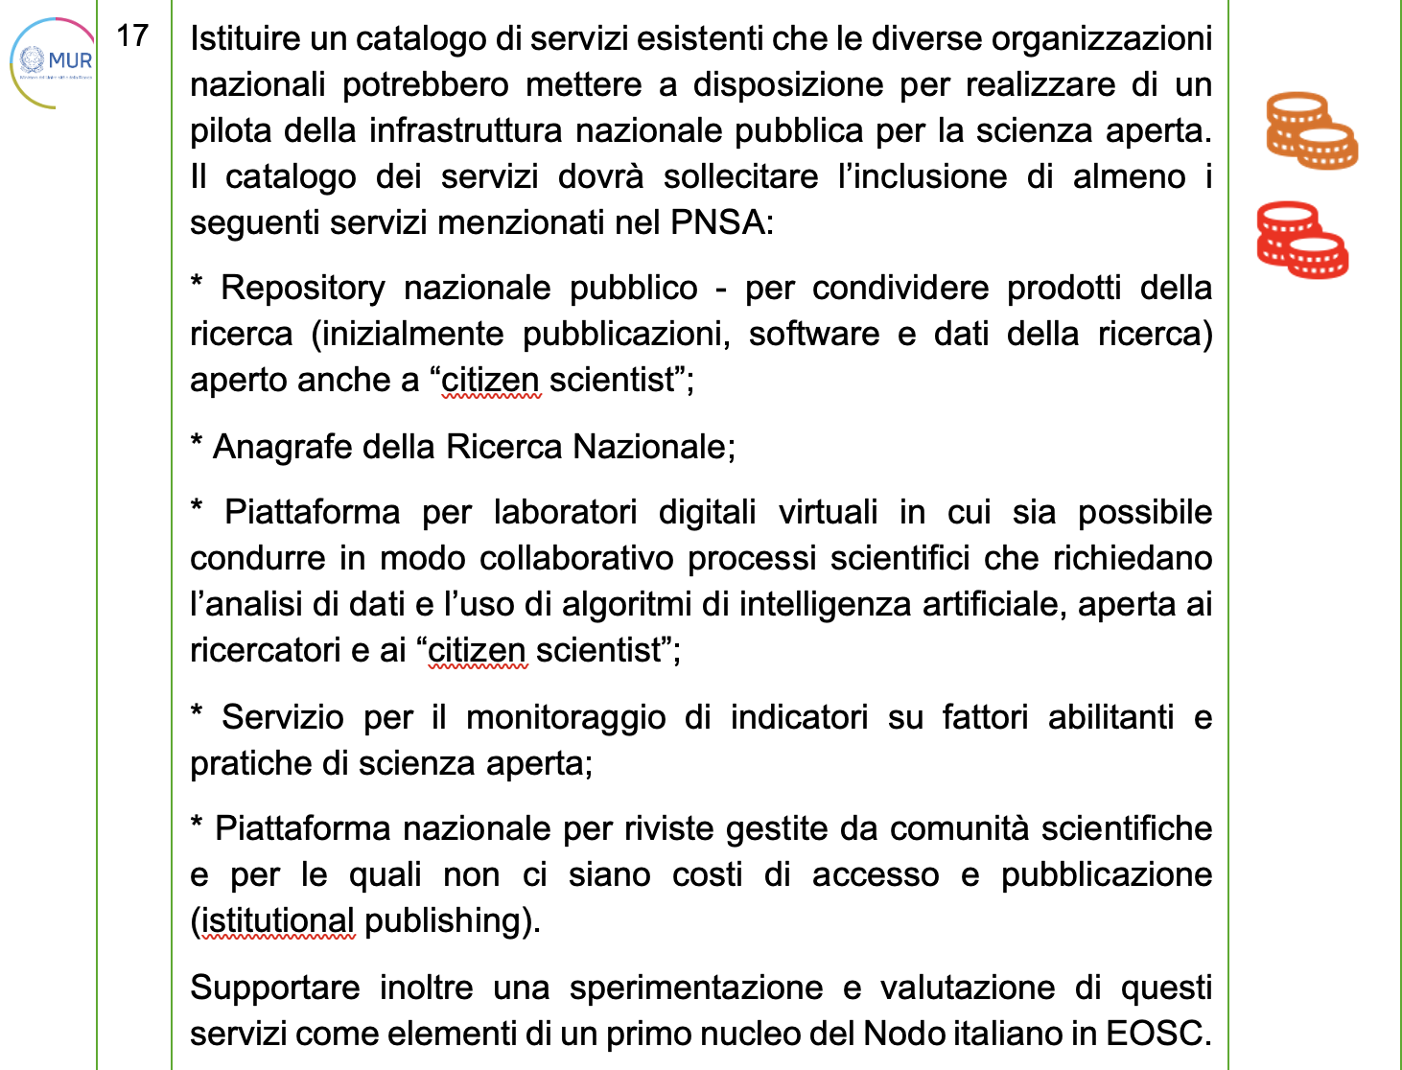
Un altro esempio: Infrastrutture e servizi

Slide 7
Transizione verso la scienza aperta come normalità realizzata attraverso un insieme di processi evolutivi interconnessi che si influenzano a vicenda
Regulating policies
General measures
Education
Research results
RPOs, Universities, RIs, MUR, ANVUR
E
Infrastructure and Services
Research assessment
Research
Participation in EU data spaces related activities

Slide 8
Un caso: research workflow
Per supportare questo modello servono:
Ambienti collaborativi
Modelli di rappresentazione appropriati per i
prodotti della ricerca
Repository in linea con questi modelli
Servizi per la ricerca dei prodotti
Devono cambiare parallelamente:
Modelli e servizi per la comunicazione scientifica
Regole di ownership & credits
Regolamenti
Modelli economici
…….…….
exploration/study of the collected
documentation
idea formulation
/formation
pubblication and sharing
set up/groundwork
analysis

Slide 9
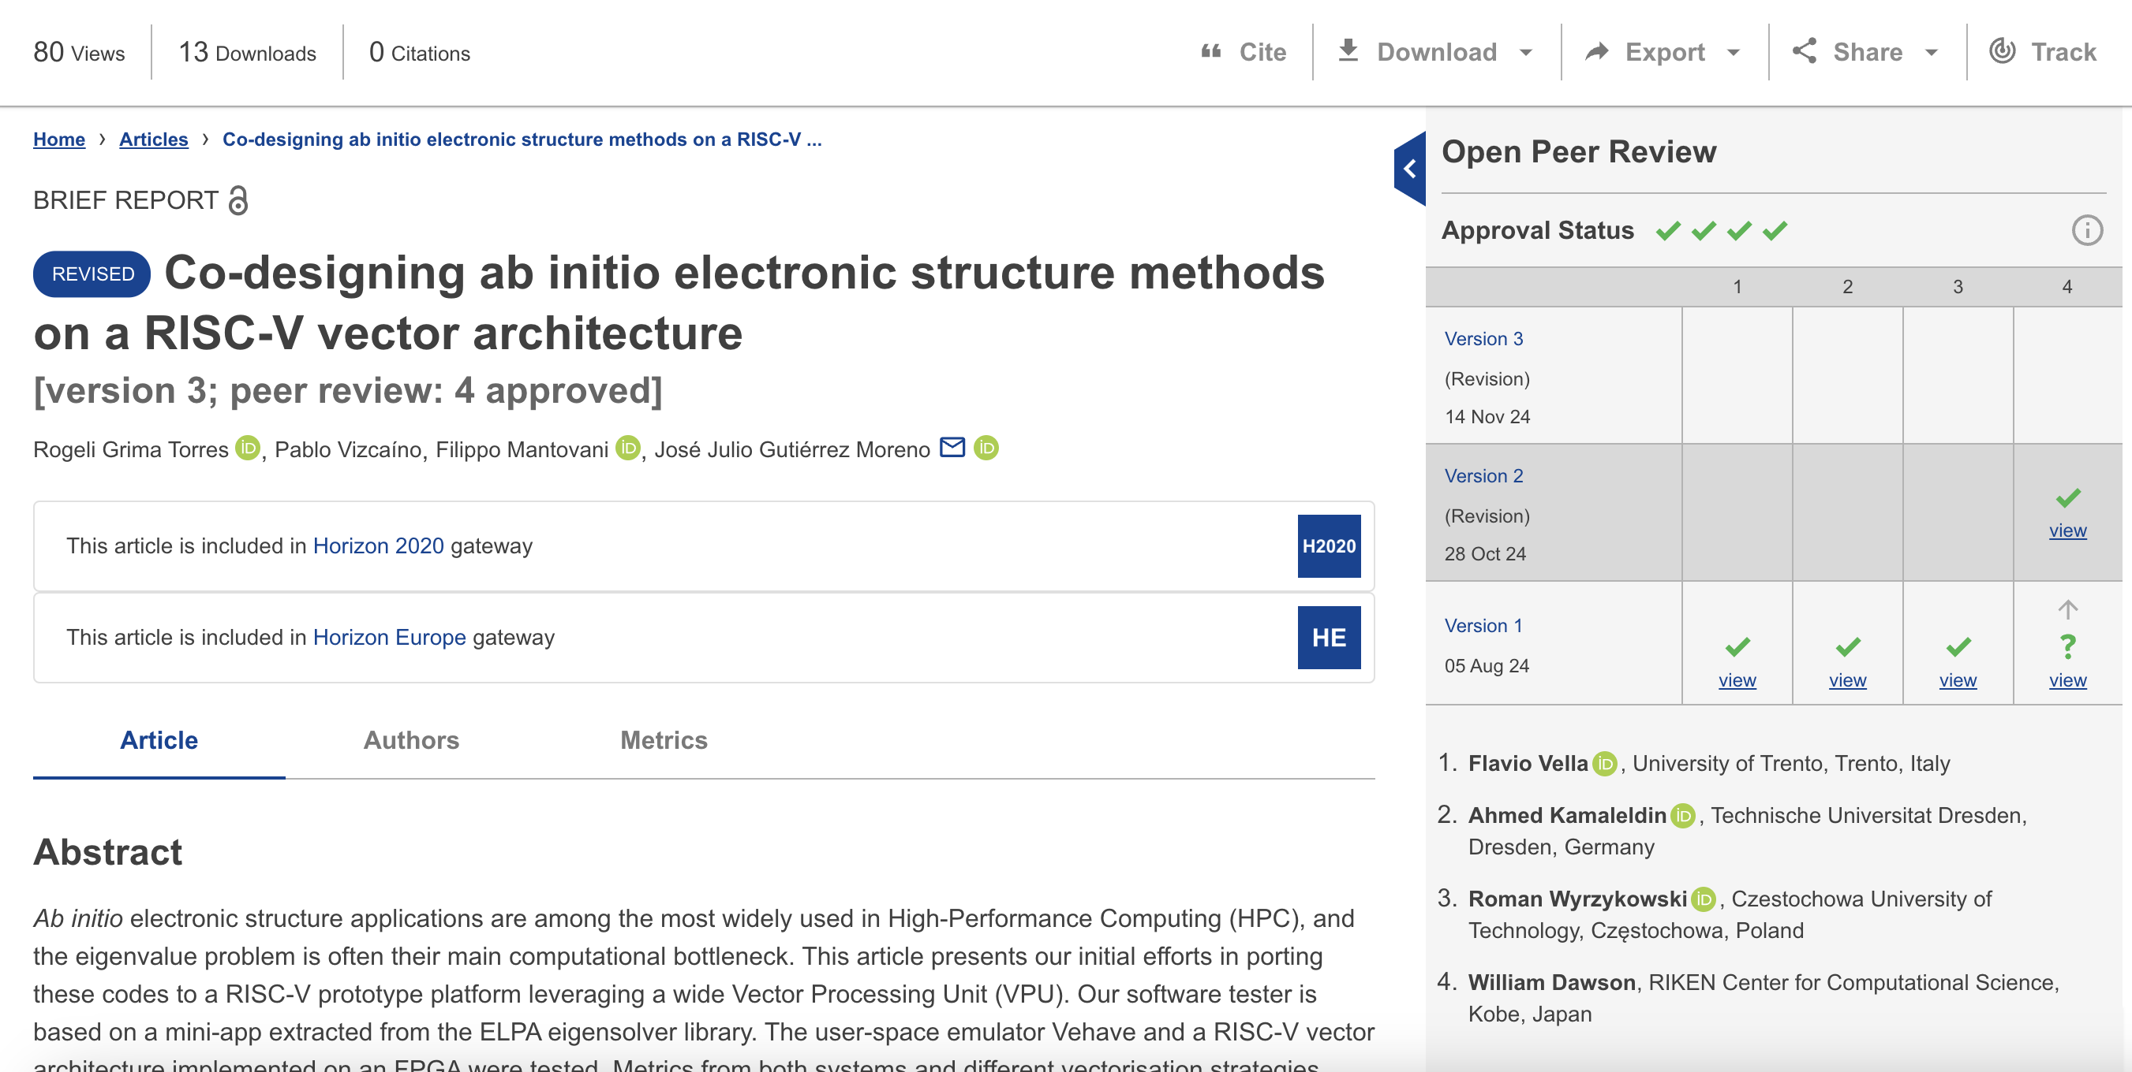
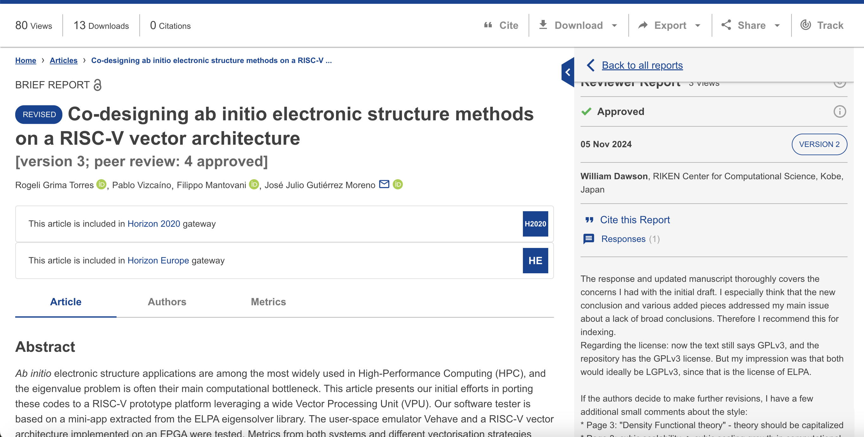
Cambiando il modello di rappresentazione del prodotto della ricerca si hanno effetti anche su altre dimensioni.
Research Assessment
Annotazioni e peer reviews aperte forniscono elementi per valutare qualità, rilevanza, originalità di un articolo di X anni fa
Questa possibilità può riflettersi sulle linee guida esecutive per la valutazione

Slide 10
Altre azioni abilitanti
Pianificare eventi di scambio e coordinamento tra i gruppi che stanno lavorando nelle diverse direzioni per dar vita ad una visione comune in grado di evolvere tenendo presente le varie interdipendenze
Coinvolgere nella implementazione la comunità dei ricercatori e dei manager competenti nelle varie aree per poter prendere decisioni informate ed implementare la necessaria innovazione

Slide 11
Grazie

